Slide 1
Studio comparativo sulle performance di MS SQL Server, PostgreSQL, Oracle XE e MySQL
Università degli Studi di Modena e Reggio Emilia
Dipartimento di Ingegneria “Enzo Ferrari”
Corso di Laurea in Ingegneria Informatica
Relatore:
Sonia Bergamaschi
Candidato:
Valentina Costi
Anno Accademico 2015 - 2016

Slide 2
DataBase Management System
Sistema software che permette di creare, memorizzare, gestire e interrogare database,
ponendosi come interfaccia tra i dati immagazzinati nel DB e l’utente o i programmi applicativi.
Diverse aziende producono
differenti versioni
flessibilità e velocità differenti
MS SQL Server
Valutazione delle
Performance
PostgreSQL
Oracle XE
DBMS più adatti in base a criteri
MySQL
Etc.
Tempo
Utilizzo CPU
tramite Full Outer Join

Slide 3
DBMS oggetto d’analisi
MS SQL Server
PostgreSQL
Oracle XE
MySQL
TSQL
Clustering
Mirroring
OS - Windows
ORDBMS
ANSI SQL 2008
Customizable
OS – Windows,
Linux, Unix, OSX
Limitazioni:
1 CPU, 1GB RAM, 4GB dati
OS – Windows, Linux, OSX
ANSI SQL ‘99
Tra i più noti:
Google, FB, Adobe, WordPress e Joomla
OS – Windows, Linux, OSX

Slide 4
Struttura della base di dati
Dati messi a disposizione dall’organo americano U.S. Department of Transportation’s Bureau of a Transportation Statistics
7,009,725 record.
Nome | Significato | Numero di righe
Flight_1_1 | Distanza non specificata o, se lo è, inferiore a 350km | 2,006,447
Flight_1_2 | Voli con provenienza o diretti ad “ATL” | 829,034
Flight_1_3 | Uniquecarrier='B6' | 196,091
Flight_2_1 | CRSDepTime > 920 e CRSArrTime < 1200 | 499,799
Flight_2_2 | Orario di partenza non disponibile (DepTime=’NA’) | 136,246
Flight_2_3 | CrsDepTime > 700 | 6,351,272
Flight_3_1 | Voli cancellati | 137,434
Flight_3_2 | Ritardo > 60 | 380,530
Gruppo 3
Numero massimo di righe elaborate:
1,709,363
Create con riguardo alla dimensione
Gruppo 1
Numero massimo di righe elaborate:
9,186,753
Gruppo 4
Numero massimo di righe elaborate:
833,324
Gruppo 2
Numero massimo di righe elaborate:
3,335,280
Analisi comparativa
tra DBMS diversi
Analisi interna
ai singoli DBMS

Slide 5
Metodologia di analisi
Interrogazioni immesse (156):
Senza appositi indici
Con indici creati su colonne
oggetto di filtri
Esempio di query
Due Full Outer Join in cascata
SELECT *
FROM flight_2_3 f23
FULL OUTER JOIN flight_1_1 f11
ON f11.id=f23.id
FULL OUTER JOIN flight_1_2 f12
ON f12.id=COALESCE(f11.id, f23.id)
WHERE f23.deptime > '1500'
AND f11.uniquecarrier = 'EV' OR f11.uniquecarrier = 'DL'
AND f12.flightnum > '1000'
Tre parametri di analisi:
Tempo
Utilizzo CPU
Threads

Slide 6
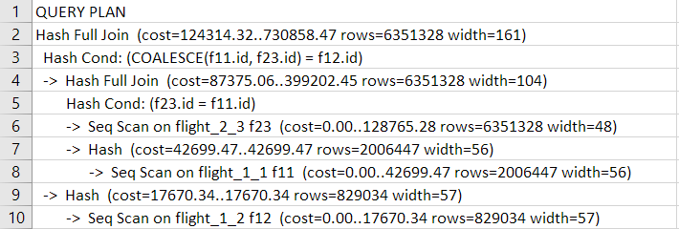
Alcuni Query Plan analizzati
MS SQL
Server
PostgreSQL
Oracle XE
MySQL

Slide 7
Risultati dell’analisi – Confronto dei Query Plan
 | MS SQL Server | PostgreSQL | MySQL | Oracle XE
Supporto Full Outer Join
Supporto per diverse sintassi
Join Supportati | Merge Join, Hash Join, Nested Loop Join | Merge Join, Hash Join, Nested Loop Join | Nested Loop Join | Merge Join, Hash Join, Nested Loop. Preferisce sempre Hash Join.
Parallelismo
Indice sulla chiave primaria | Clustered | Non clustered | Clustered | Non clustered
Table spool |  |  |  | No, ma utilizza viste intermedie
Index Seek dinamico
Merge Interval
Filtri bitmap
Filter
Individuazione ordine ottimale
Clustered = righe fisicamente memorizzate su disco nello stesso ordine dell’indice
Letture più veloci
Non Clustered = presenza di una lista ordinata contenente un duplicato della colonna indicizzata con puntatori alle righe fisiche
Viste intermedie
Simulazione mediante sequenze
di Left/Right Outer Join

Slide 8
Risultati dell’analisi – Confronti prestazionali: Gruppo 1
Risultati dell’analisi – Confronti prestazionali: Gruppo 4
Risultati dell’analisi – Confronti prestazionali: Gruppo 2
Risultati dell’analisi – Confronti prestazionali: Gruppo 3
Distribuzione dei tempi
di esecuzione interrogazioni
Distribuzione dei tempi
di esecuzione interrogazioni
Distribuzione dei tempi
di esecuzione interrogazioni
Distribuzione dei tempi
di esecuzione interrogazioni
Utilizzo medio CPU
Utilizzo medio CPU
Utilizzo medio CPU
Tempi di esecuzione medi
Utilizzo medio CPU
Tempi di esecuzione medi
Tempi di esecuzione medi
Tempi di esecuzione medi
[s]
[s]
[s]
[%]
[s]
[s]
[%]
[s]
[%]
[s]
[%]
[s]
SQL Server
PostgreSQL
Oracle
XE
MySQL
SQL Server
PostgreSQL
Oracle
XE
MySQL
SQL Server
PostgreSQL
Oracle
XE
MySQL
SQL Server
SQL Server
Oracle
XE
Oracle
XE
MySQL
PostgreSQL
MySQL
SQL Server
Oracle
XE
MySQL
SQL Server
Oracle XE
MySQL
PostgreSQL
PostgreSQL
SQL Server
PostgreSQL
MySQL
SQL Server
Oracle XE
PostgreSQL
Oracle XE
MySQL
PostgreSQL
 | MS SQL Server | PostgreSQL | MySQL | Oracle XE
N° Threads | 8 | 1 | 1 | 1

Slide 9
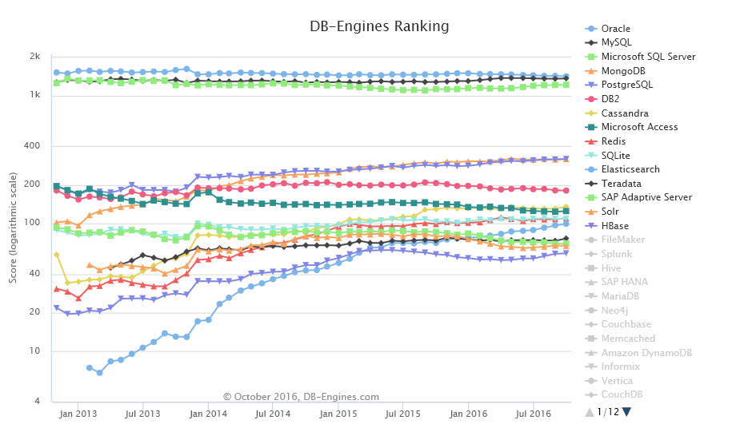
Considerazioni Finali
Ranking basato su media pesata dei tempi di esecuzione e utilizzo CPU (dati normalizzati)
Ranking basato su popolarità
 | Criteri
DBMS | CPU | Tempo | Finale | Rango
SQL Server | 1 | 0.001316 | 0.500658 | 3
PostgreSQL | 0.486405 | 0.011523 | 0.248964 | 1
Oracle XE | 0.823263 | 0.059639 | 0.441451 | 2
MySQL | 0.5929 | 1 | 0.79645 | 4
CPU: 0.5
Tempo: 0.5
 | Criteri
DBMS | CPU | Tempo | Finale | Rango
SQL Server | 1 | 0.001316 | 0.001316 | 1
PostgreSQL | 0.486405 | 0.011523 | 0.011523 | 2
Oracle XE | 0.823263 | 0.059639 | 0.059639 | 3
MySQL | 0.5929 | 1 | 1 | 4
CPU: 0
Tempo: 1
 | Criteri
DBMS | CPU | Tempo | Finale | Rango
SQL Server | 1 | 0.001316 | 1 | 4
PostgreSQL | 0.486405 | 0.011523 | 0.486405 | 1
Oracle XE | 0.823263 | 0.059639 | 0.823263 | 3
MySQL | 0.5929 | 1 | 0.5929 | 2
CPU: 1
Tempo: 0

Slide 10
Grazie per l’attenzione

